Slide 1
Лекция. Абрикос и персик
Хозяйственное значение
Перспективы выращивания в Беларуси
Биологические и морфологические особенности
Требования к природным условиям
Агротехника

Slide 2
Пищевая ценность
Плоды абрикоса отличаются высокой сахаристостью (16-20%), содержат органические кислоты (0,32-2,6%), пектиновые вещества (0,5-1,1%, до 2,3%), витамины А и С. Кроме того, они богаты калием, железом, медью, каротином, ароматическими веществами.
Высокое содержание пектиновых веществ позволяет использовать плоды абрикоса в изготовлении мармеладов, джемов, желе, конфитюров. По содержанию каротина абрикос приравнивается к шпинату, яичному желтку, маслу. В плодах абрикоса содержится много калия и магния Калий усиливает выведение жидкости и натрия из организма. Магний обладает антиспастическим и сосудорасширяющим действием.
Сушеный абрикос - очень ценный пищевой продукт. Различают:
урюк – высушенные плоды европейских сортов с косточкой;
кайса – высушенные плоды европейских сортов без косточки;
курага – высушенные плоды таджикских сортов (содержат до 84% сахаров).

Slide 3
Происхождение и распространение
Благодаря ценным биологическим и хозяйственным свойствам абрикос культивируется во многих странах. В странах Средней Азии абрикос занимает до 95% площади в структуре многолетних насаждений. Он широко возделывается также на Кавказе, в Крыму, Южной Украине и Молдове.
Абрикос относится к роду Prunus. Описано 8 видов абрикоса, распространенных в Средней Азии, на Кавказе и в Малой Азии.
Основные виды:
Абрикос сибирский (Prunus sibirica) – небольшое деревце, до 2,5 м с растопыренными ветвями. Распространен в Восточной Сибири, на Дальнем Востоке, в Монголии и Китае. От других видов отличается наиболее высокой зимостойкостью и засухоустойчивостью.
Абрикос маньчжурский (Prunus manshurica) - дерево до15 м. Распространен на Дальнем Востоке, в Северо-восточном Китае, на севере Корейского полуострова. Отличается высокой зимостойкостью.
Абрикос обыкновенный (Prunus vulgaris) – дерево высотой до 15-17 м. Вид теплолюбивый. В диком виде произрастает в Средней Азии и Северо-восточном Китае. Плоды крупные, белые, желтые, оранжевые, опушенные. Большинство культурных сортов относятся к этому виду.

Slide 4
Морфологические и биологические особенности.
Корневая система, в зависимости от подвоя и почвенных условий, залегает на глубине 20-60 см, отдельные корни проникают до 4-4,5 м.
Надземная часть обычно формируется в виде дерева с центральным проводником.
Почки простые. Расположение почек коллатеральное, по 2-3 в пазухе листа. Цветковые почки более крупные, округлые, формируют один цветок.
Цветки обоеполые, у некоторых сортов самофертильные (способны к самоопылению), у некоторых самостерильные.
Плодоносит на букетных веточках, смешанных (длиной 30-70 см) и плодовых (длиной 15-30 см) веточках.
Вступает в плодоношение на 3-7-й год в зависимости от принадлежности к сортовой группе.
Отличается коротким периодом глубокого зимнего покоя, вследствие чего цветковые почки часто подмерзают зимой.
Рано цветет, поэтому цветки часто повреждаются весенними заморозками.
В благоприятных условиях плодоносит свыше 80 лет и дает в среднем 60-100 кг плодов с дерева, а максимальный урожай может достигать 700-800 кг, с 1 га 10-15 тонн. Продолжительность жизни в благоприятных условиях до 100 лет.

Slide 5
Требования к условиям внешней среды.
Абрикос относится к засухоустойчивым породам. Произрастает на различных типах почв, но не любит тяжелых глинистых, с избыточной влажностью.
При уходе за абрикосом следует учитывать, что он из всех косточковых пород наиболее требователен к аэрации почвы.
Абрикос - порода свето- и теплолюбивая Опыление и оплодотворение происходит только при температуре выше 10^{О} С.
Абрикос более зимостоек, чем персик. Снижение зимой температуры до –25^{О}С приводит к повреждению цветковых почек у большинства сортов. После продолжительных зимних оттепелей цветковые почки могут повреждаться и меньшими морозами.
Особый вред приносят весенние заморозки. Снижение температуры до –1^{О}С приводит к гибели цветков.

Slide 6
Выращивание абрикоса
Основной способ размножения – прививка. Подвои – абрикос дикий, алыча, миндаль, персик, слива, терн и песчаная вишня.
В условиях нашей республики лучшими подвоями являются сеянцы местных сортов и дикого абрикоса, а также алыча.
В садовом массиве стараются разместить в средней части склона, с южной стороны, на хорошо защищенных участках.
Схема размещения 5-4 х 4-3 м
Срок посадки – весна.
Формируется по разреженно-ярусной или лопастной системе.
Обрезка плодоносящих деревьев должна обеспечивать ежегодное высокое плодоношение, а для этого обрезкой стимулируют ежегодное образование новых плодовых веточек взамен устаревших, слабых, сломанных. Поэтому обрезка абрикоса обычно заключается в слабом ежегодном прореживании и легком укорачивании в зависимости от силы однолетнего прироста. Так, при длине прироста более 60 см укорачивание не применяется, при 50-60 см укорачивают слабо (около 10%),при 30-50 см (20-25%), при менее 30 см укорачивают на 1/3.

Slide 7
Перспективы выращивания в Беларуси
Абрикос относится к плодовым породам теплого климата. При благоприятных условиях выращивания деревья абрикоса не повреждаются в зимы с температурой – 30 ⁰С.
Большой вред деревьям абрикоса наносит монилиоз. Заражение происходит во время цветения. Распространению болезни способствует холодная влажная погода. Пораженные плоды загнивают, а зараженные деревья резко снижают зимостойкость.
Уменьшить вредоносность болезни можно, применяя комплекс мероприятий, важнейшие из которых: размещение деревьев на хорошо прогреваемых и проветриваемых участках с плодородной почвой (на приусадебных участках хорошо размещать вблизи южной стены здания); выращивание устойчивых сортов; опрыскивание фунгицидами в начале, середине и конце цветения).

Slide 8
Сорта
Знаходка – среднего срока созревания, зимостойкий, средняя масса плода 30 гр, самоплодный сорт.
Включен в Госреестр по Брестской, Гомельской, Минской областям.
Память Шевчука – среднего срока созревания, средняя масса плода 44,0 г, самоплодный сорт.
Пинский – раннего срока созревания, зимостойкость средняя. Плоды – средняя масса 31,5 г, самоплодный сорт.
Спадчына – среднепознего срока созревания, зимостойкий. Плоды – средняя масса 33,5 г, самоплодный сорт.

Slide 9
Персик. Значение.
Персик – ценная плодовая культура. На мировом рынке плодами высших вкусовых качеств считаются манго, апельсин и персик.
Персик – самая скороплодная из плодовых пород. В привитой культуре вступает в товарное плодоношение на 3-й год, а первые плоды можно получить с двухлетних деревьев. Сеянцы вступают в плодоношение на 3-5-й год. С одного дерева можно получить 30–100 кг плодов, или 200-400 ц/га.
Продолжительность жизни небольшая: у привитых деревьев -15-20 лет, у сеянцев 25-30 лет.
Биохимический состав: сумма сахаров – 7-15%, пектины – 0,5-0,9%, кислот – 0,2-0,7 % (яблочная, лимонная, винная). Содержит также витамины А, В, В₂, В_{9,} Е, С, Р, а также К, Са, Мо, Fe, Zn, Ag. Семена содержат до 57% жирного масла, используемого в медицине, а также эфирное масло и глюкозид - амигдалин.
Употребление плодов способствует образованию гемоглобина и поддержанию кислотно-щелочного баланса в организме. Препараты из семян персика обладают противоглистным действием, сок из листьев обладает противолихородочным действием, помогает при ревматизме, гастрите, головной боли. Отвар из листьев помогает при экземе.

Slide 10
Происхождение и распространение персика
Родиной персика являются Северный и Центральный Китай, где его культура известна уже 2000 лет. Из Китая он попал в Японию, а затем в Среднюю Азию, откуда был завезен в Иран и там нашел очень благоприятные условия для произрастания. В Европе персик стал распространяться именно из Ирана (Персии) после походов Александра Македонского. В связи с этим он и получил свое название.
Основными производителями плодов персика являются: Италия, Франция, Болгария, Испания, Мексика, США, Канада, Аргентина, Бразилия. В странах СНГ основные производители – Узбекистан, Таджикистан, Армения, Грузия, Дагестан, Краснодарский край, Крым и Молдова.
В Беларуси персик выращивают садоводы-любители. Есть насаждения персика в агрофирме им. Ленина Столинского района (Бережное).

Slide 11
Ботаническая характеристика персика
Персик относится к роду Prunus, семейству Rosaceae.
Род насчитывает 6 видов:
P. davidiana – Давида
P. kansuensis - ганьсунский
P. mira - Мира
P. рersica– обыкновенный, является основным видом. Представлен деревом до 3-4 м с обратнопирамидальной кроной или кустарником. В диком виде не выявлен. Является прародителем всех сортов персика, а их насчитывается более 5000.

Slide 12
Биологическая и морфологическая характеристика персика
Персик - это небольшое деревце с невыраженным лидером. Отличается от других пород высокой энергией роста, скороплодностью и наименьшей долговечностью. Для него характерна высокая пробудимость почек и способность создавать очень большое количество побегов и цветковых почек. Это приводит к сильному загущению в молодом возрасте и подавлению лидера.
Почки у персика групповые – по 2-3 вместе ( в середине находится листовая, по бокам цветковые или одна цветковая, другая ростовая). Цветковая почка формирует один, иногда два цветка. Персик плодоносит на приростах прошлого года и букетных веточках, которые не долговечны ( до 3-х лет).
Цветет персик позже абрикоса, поэтому на него меньше влияют весенние заморозки. Период цветения растянут от 5 -10 дней до 20.
Плоды - крупные сочные костянки с бархатисто-опушенной (собственно персики) или гладкой (у нектаринов – гибридов персика с абрикосом) кожицей. Персик отличается от других пород высокой завязываемостью плодов (10-35%). Большинство сортов самоплодны. Срок созревания в зависимости от сорта с июня по октябрь-ноябрь. В условиях Киевской области плоды созревают во второй половине июля и до середины сентября.
Корневая система поверхностная, располагается в слое почвы 10-45 см, расходится в стороны до 3-3,5 м. Обрастающие корни имеют особенность – как бы задираются вверх и стремятся расположиться в слое от 0 до 20 см.

Slide 13
Отношение к условиям внешней среды
Тепло. Персик является породой теплого климата и нуждается в наличии значительного количества тепла. Для нормального роста и плодоношения персику достаточно 2500^{О} суммы положительных температур (примерно условия Киева). В условиях севера Беларуси в обычные годы накапливается около 2200-2300^{О}. Увеличить сумму температур можно путем выбора местоположения для персика.
В условиях нашей республики лимитирующим фактором для культуры персика являются зимние температуры. При снижении температуры до –29^{О}-32^{О} С происходит вымерзание надземной системы.
Свет. Персик – светолюбивая порода. При недостатке света крона персика оголяется, а плодоношение перемещается к периферии. Хорошо освещенные плоды хорошо окрашиваются.
Влага и воздух. В связи с историческим формированием персика в условиях засушливого климата, он удовлетворительно переносит недостаток влаги в почве и воздухе, но повышает урожай при поливе. Умеренный ветер благоприятно сказывается на персике, так как освобождает от капель воды листья и тем самым защищает их от грибных заболеваний. Кроме того, у персика в сухую погоду ветром может переноситься пыльца.
Почва. Персик может произрастать на различных почвах – карбонатных, шиферных, по берегам рек, на каменистых почвах. Однако он лучше растет на суглинистых и супесчаных плодородных почвах с наличием извести и достаточной влажностью.

Slide 14
Особенности агротехники
Персик размножают прививкой и зелеными черенками.
Подвои. Основным подвоем персика являются сеянцы персика обыкновенного. Дополнительными – алыча, абрикос, миндаль, терн.
Схема посадки 5-6 х 3-4 м.
Формирование – улучшенная вазообразная крона или разреженно-ярусная (реже).
При обрезке следует учитывать, что персик - растение светолюбивое и в то же время склонное к сильному загущению. Поэтому персик обрезать надо ежегодно. Поскольку персик плодоносит в основном на приросте прошлого года, если не проводить обрезку, то плодоношение смещается на периферию кроны, длина прироста при этом резко уменьшается и урожаи в последующие годы резко падают.
При обрезке в первую очередь удаляют больные и поврежденные побеги и ветви, а также побеги, растущие внутрь кроны. Вырезают также букетные веточки, которые дают плоды низкого качества. Персик обрезают по типу винограда – формируют плодовые звенья, состоящие из сучка замещения и плодовой стрелки. Слабые приросты укорачивают до двух почек, расположенные выше их побеги укорачивают до 12-15 междоузлий, превращая их плодовые стрелки.

Slide 15
Перспективы выращивания в Беларуси
В южной и западной частях Беларуси суммы активных температур в основном достаточно для созревания плодов ранних сортов персика. В северной части страны для увеличения суммы активных температур растения персика следует размещать на южных и юго-западных склонах, с южной стороны зданий, мульчировать почву темной мульчей (торф, спанбонд).
Сортов персика, включенных в Госреестр, нет, поэтому для выращивания в Беларуси можно порекомендовать раннеспелые сорта из пограничных с Беларусью регионов. Например, сорт Киевский ранний, Донецкий желтый, Елгавский.
Зимы с температурой -30 ⁰С случаются в Беларуси с периодичностью один раз в 10 лет и приводят к вымерзанию деревьев персика. Но даже в более мягкие зимы возможно сильное подмерзание деревьев из-за плохой закалки в дождливое или очень засушливое лето, повреждения надземной системы болезнями и вредителями, перегрузки урожаем. Морозы в -20 ⁰С могут повредить цветковые почки и оставить дерево без урожая.

Slide 16
Выращивание персика в укрывной культуре
Чтобы гарантированно получать урожаи персика в Беларуси, его следует выращивать в укрывной культуре. Возможны несколько вариантов.
Первый: растения персика формируют в виде куста с несколькими основными ветвями, отходящими от основания на высоте прививки (5-10 см). Поздней осенью часть ветвей куста пригибают к земле, чтобы в случае морозов укрыть. Если зима выдастся мягкой, то урожай будет на всех ветвях кроны, если же суровой – то только на укрытых ветвях.
Второй: Саженец персика садят наклонно под углом 30 – 40 ⁰ к земле и формируют так, чтобы боковые ветви, отходящие от наклонного ствола, располагались в горизонтальной плоскости. Такая формировка даст возможность укрыть дерево при наступлении сильных морозов.
В качестве укрывного материала можно использовать солому. Чтобы укрытые растения не поражались плесневыми грибами, после листопада их опрыскивают 3 % азофосом или другим медьсодержащим фунгицидом. При прогнозе сильных морозов (ниже – 15 ⁰С) растения сначала обвязывают нетканым материалом (спанбонд) или полипропиленовыми мешками, чтобы предотвратить возможное травмирование при укрытии и открытии. Затем укрывают соломой слоем не менее 30 см , а по верху – чтобы солома не намокала – пленкой или рубероидом. Не следует спешить с открытием растений весной. Они хорошо сохранятся под сухой соломой. Укрытие же оттянет срок цветения на 1 – 2 недели и поможет защитить цветки от заморозков. Но и слишком затягивать с открытием растений нельзя. Если на побегах набухли почки, то растения открывают, но солому на случай заморозков далеко не убирают

Slide 17
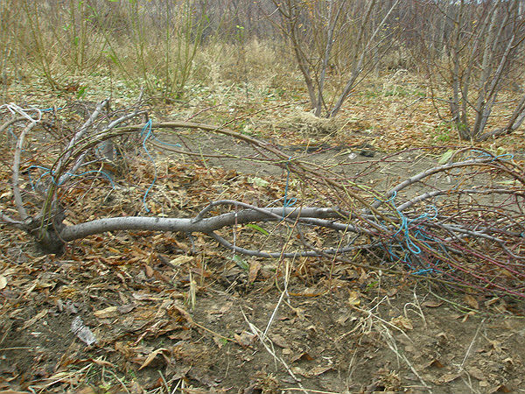
Пригибание к земле кустовидного персика

Slide 18
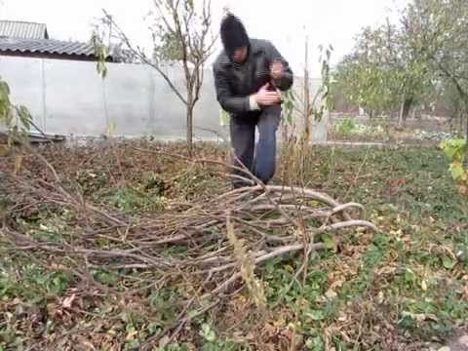
Пригибание к земле кустовидного персика

Slide 19
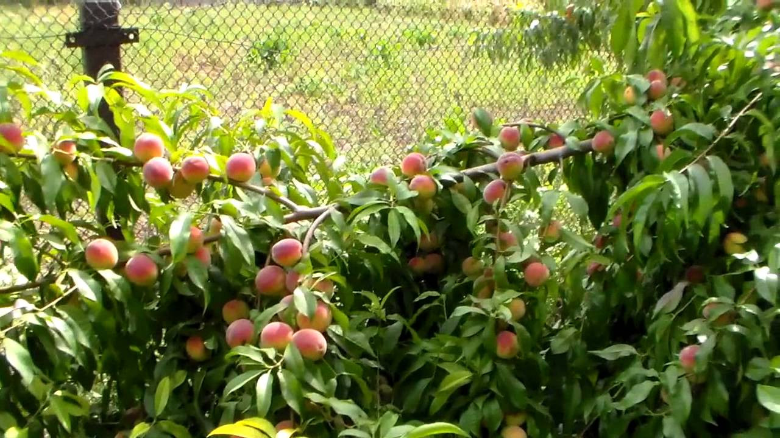

Slide 20
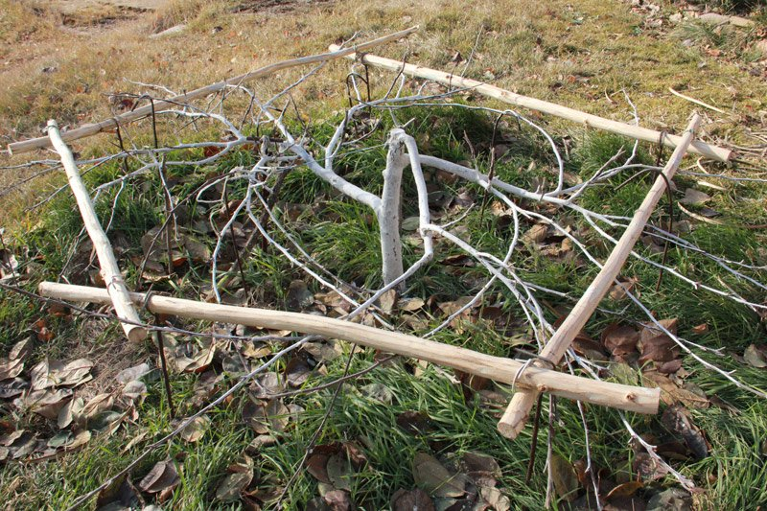
Красноярский стланец

Slide 21
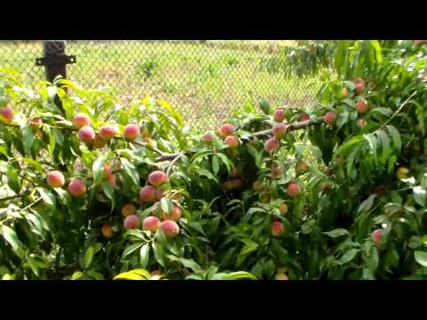
Плодоношение стланцевого персика

